Slide 1




Предложение исследования удобрений
для маркетинговых целей
Цена: 210-360 руб
Трудозатраты:
1 чел/мес инженер,
3-5 чел/мес биоинженер,
1 чел/мес журналист
Результат:
медиа-отчет
публикация в ВАК журнале
доклады на научных конференциях

Slide 2


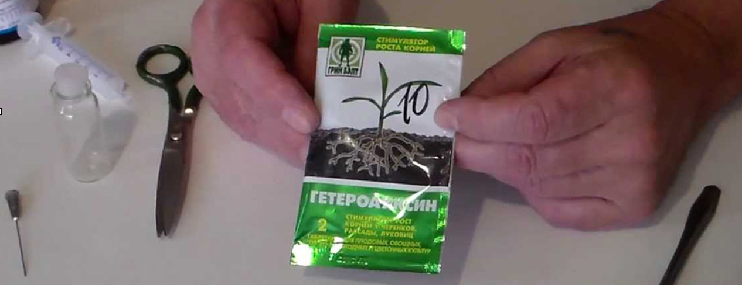
Рассмотрим исследование на примере Гетероауксина

Slide 3
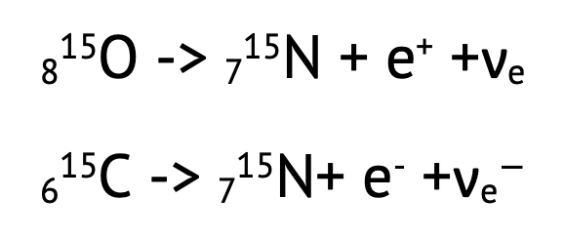
Научное обоснование
При тепловых нейтронах будет радиационное поглощение с возможным
образованием изотопов азота, углерода, кислорода и дальнейшим их
распадом, за исключением N¹⁵ например:
поэтому исследования проводятся по измерению N¹⁵ в разных тканях
растения

Slide 4
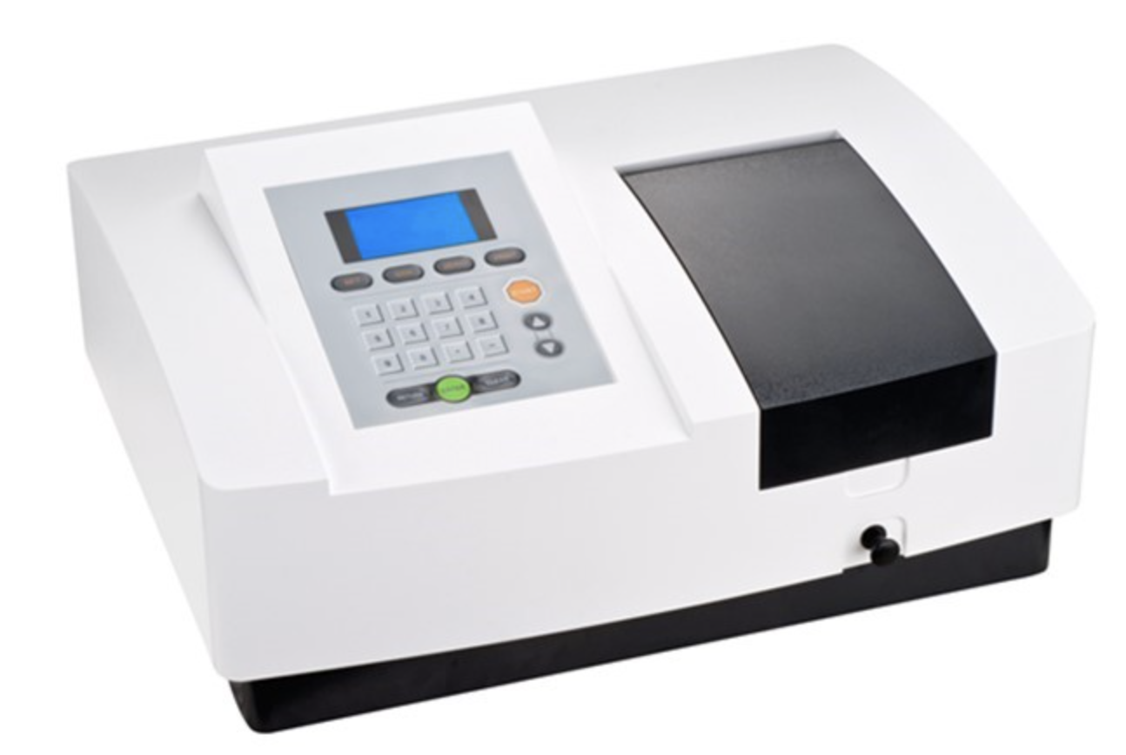
Этап I - Изучение химического состава продукта

Slide 5
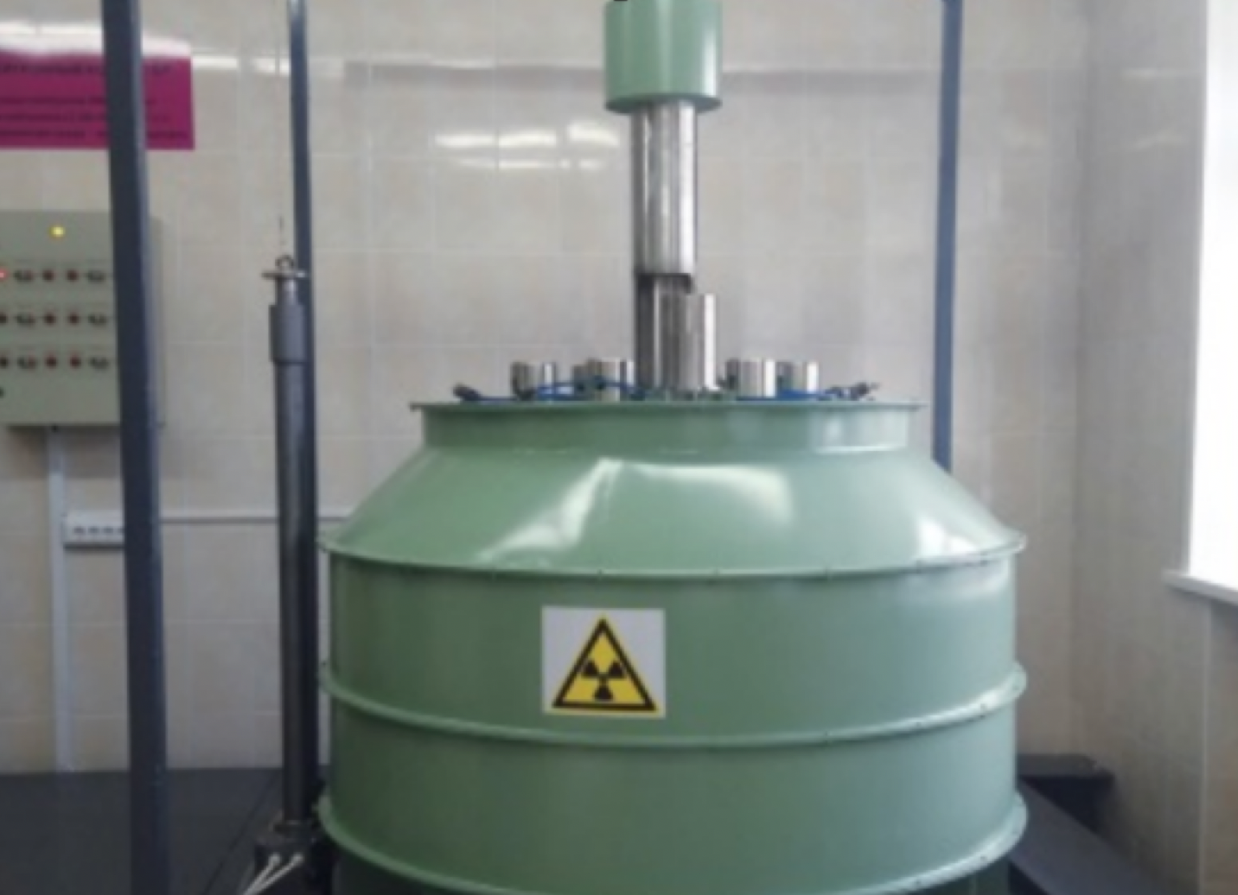
Этап II - Облучение
15

Slide 6
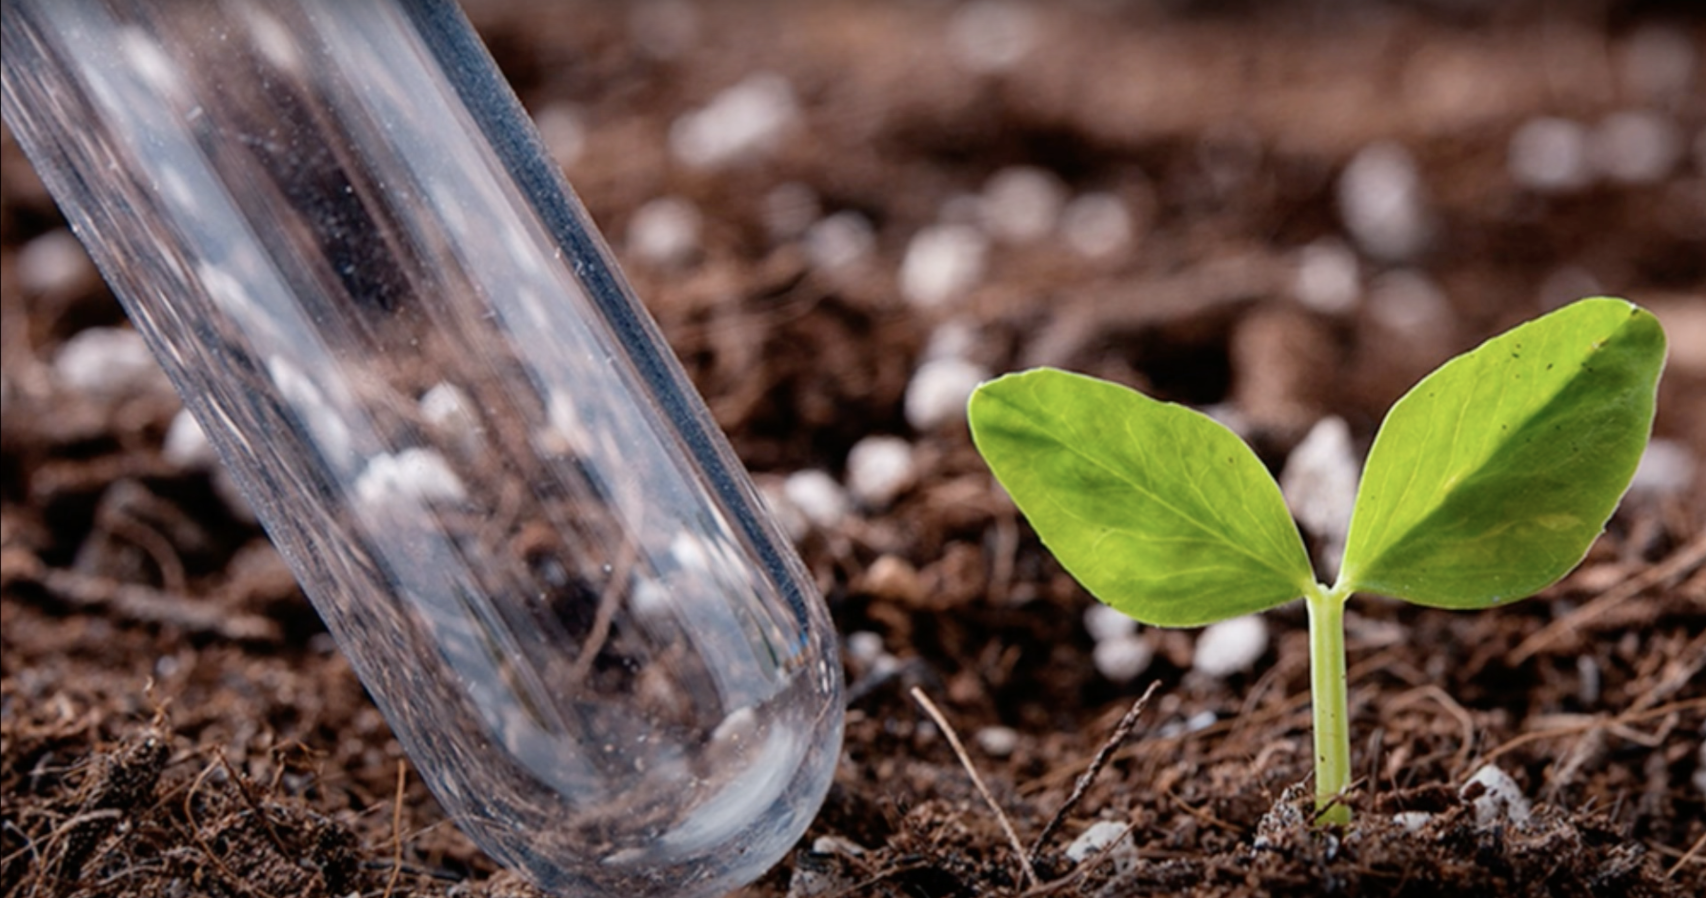
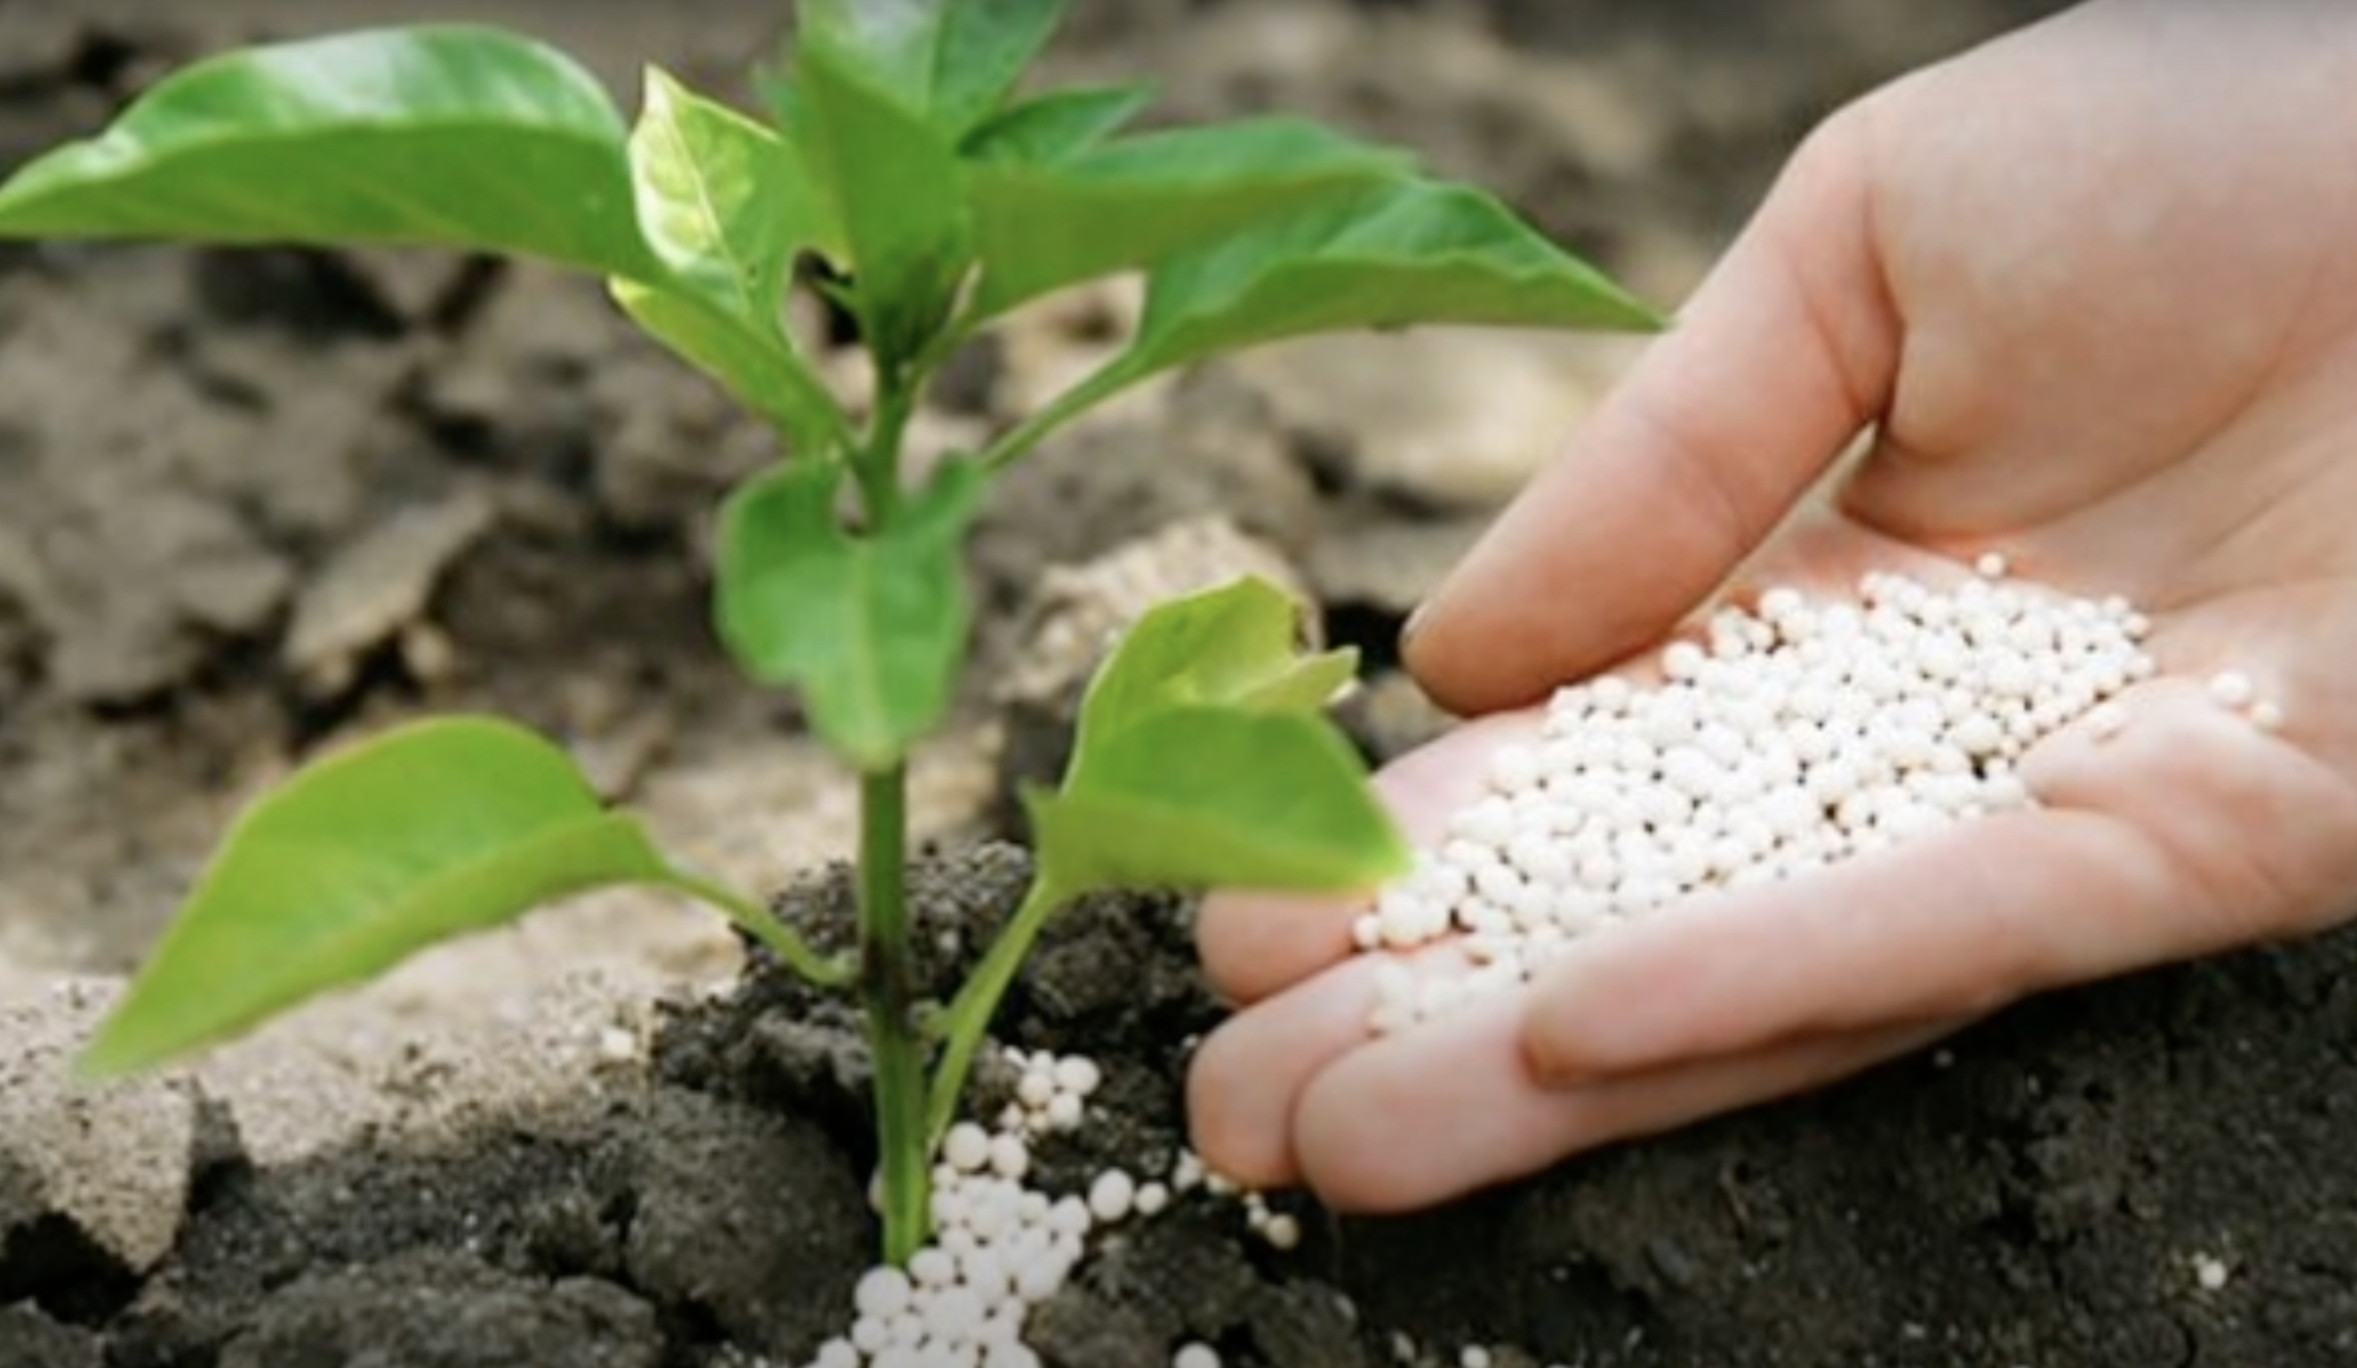
Этап III - Выращивание
культуры

Slide 7
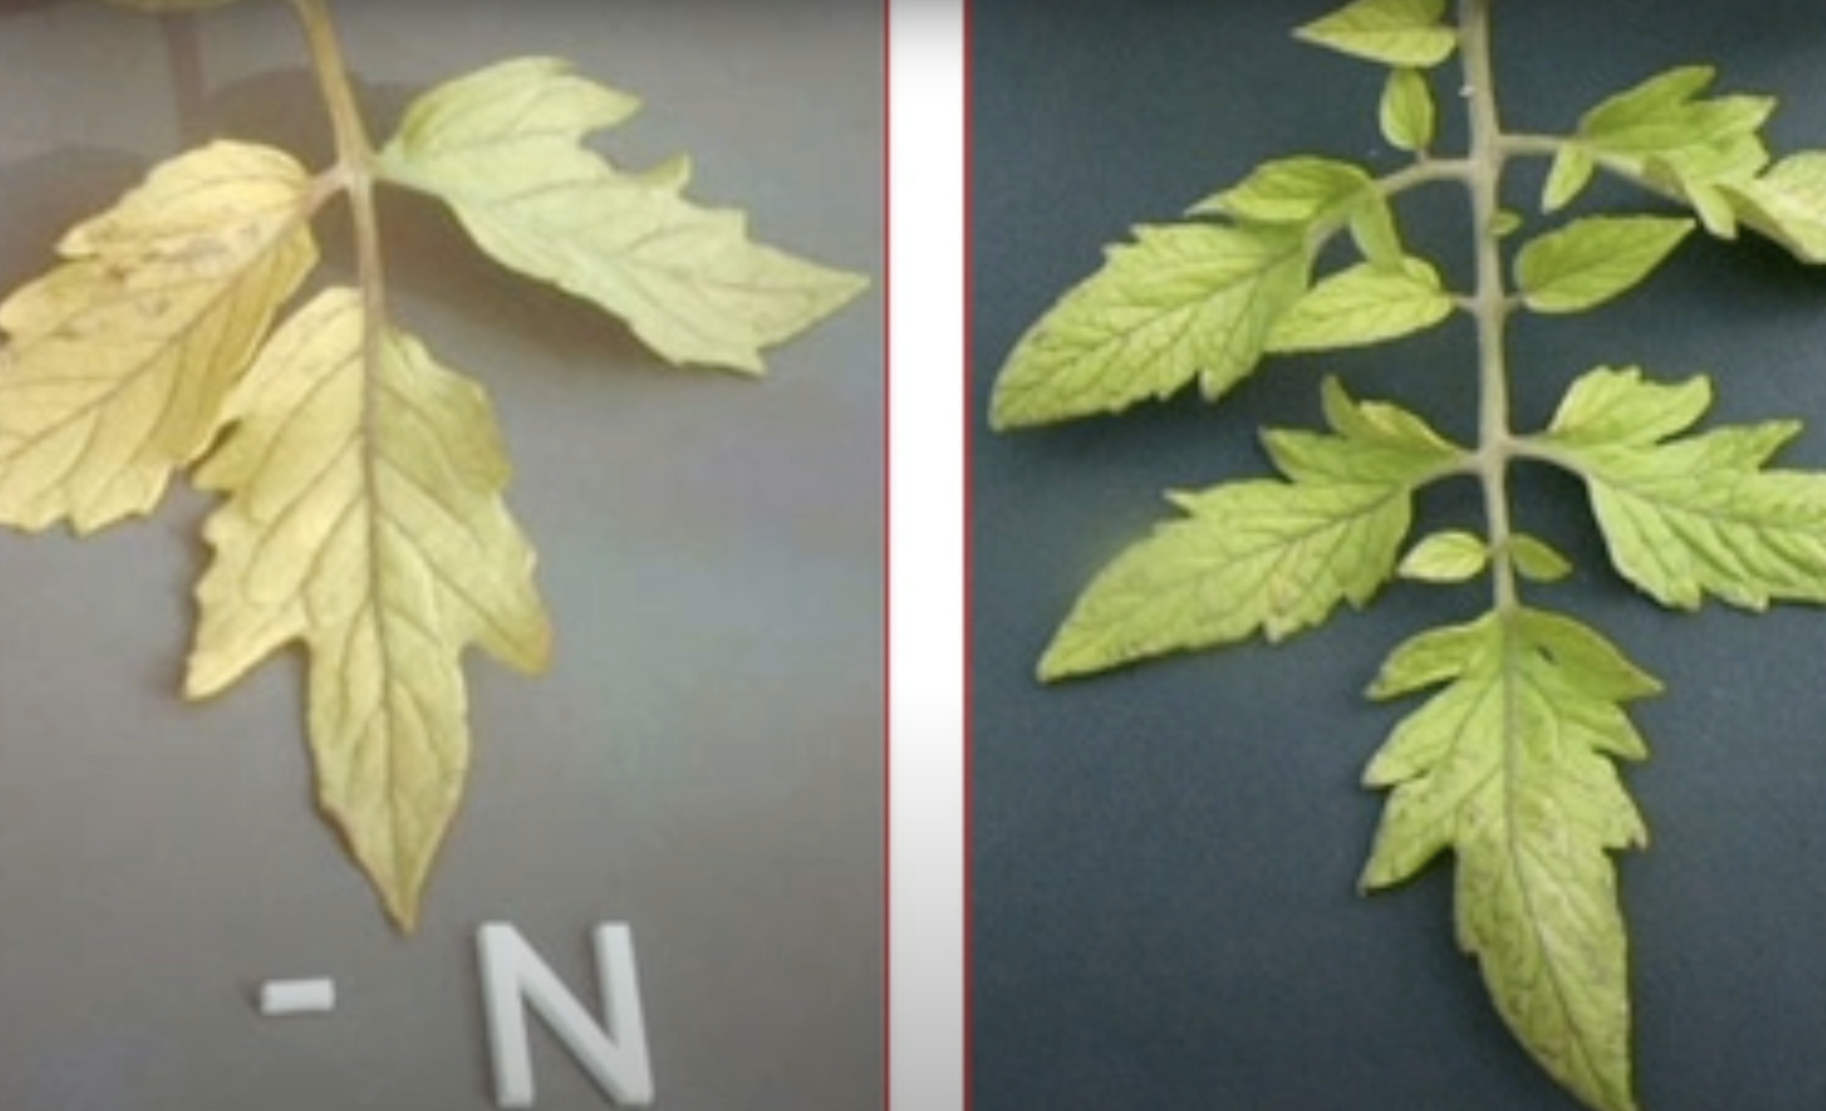
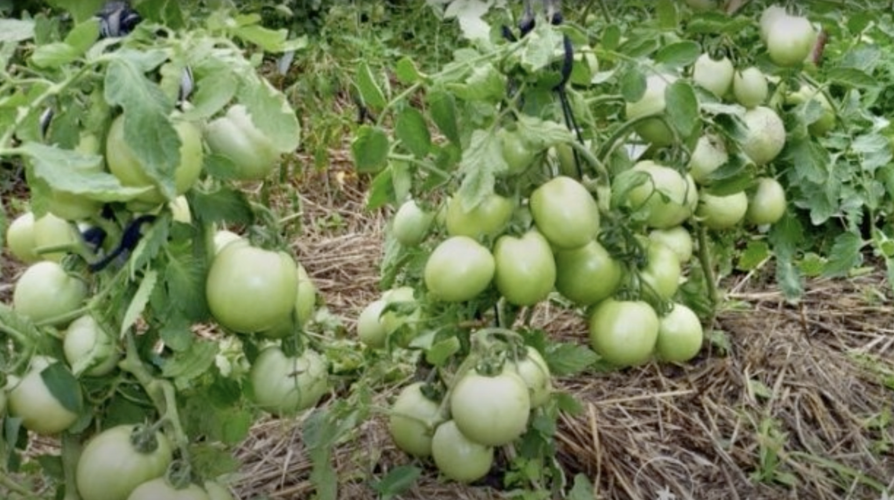
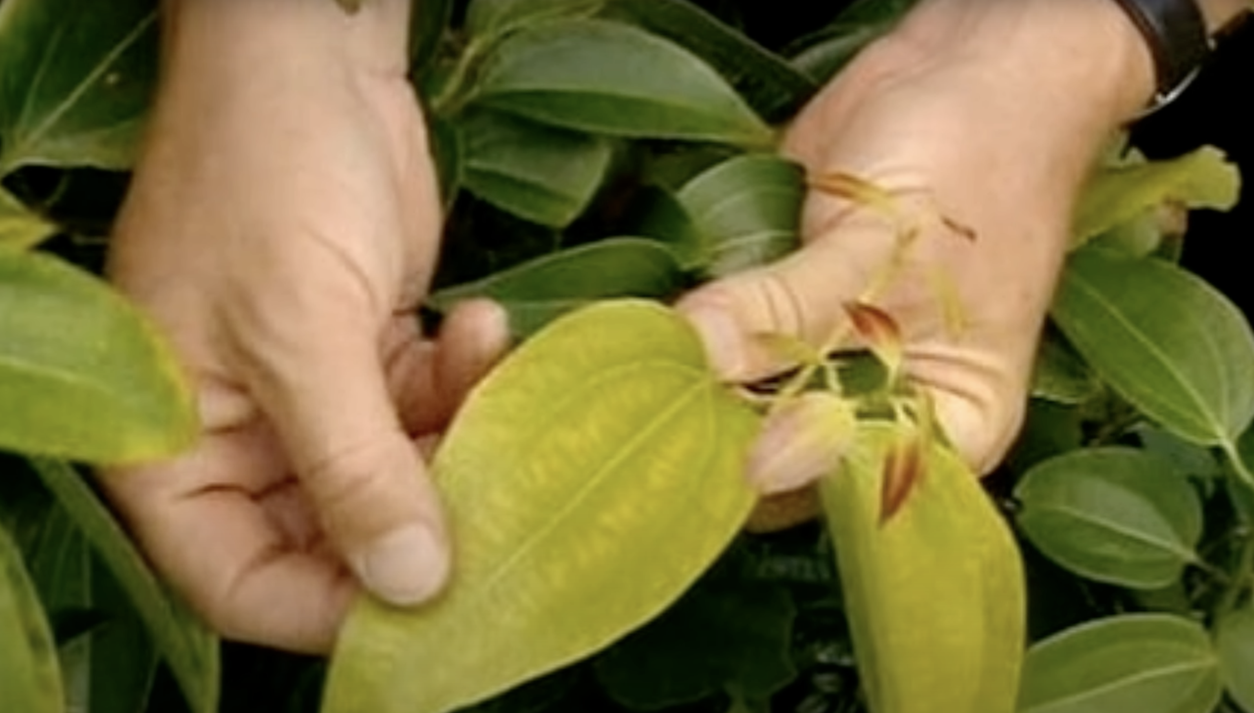
Этап IV - Изучение динамики

Slide 8
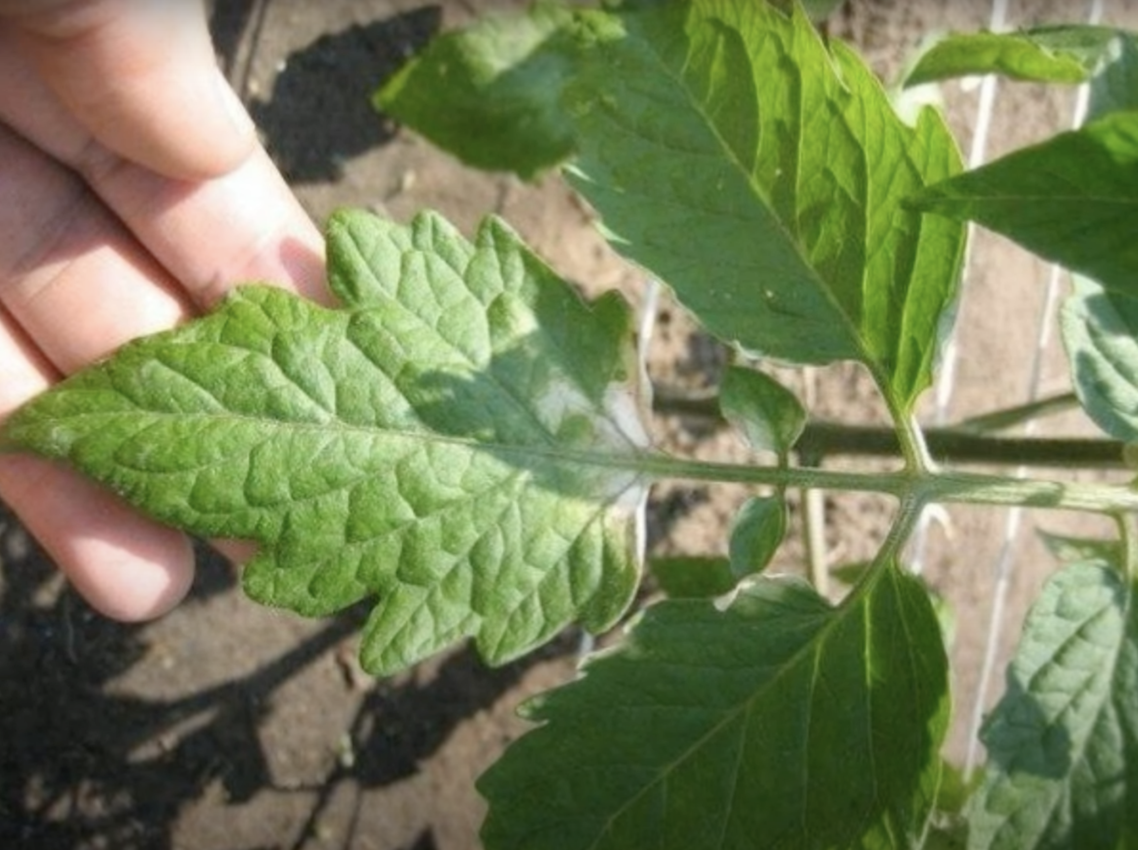
Этап V - анализ концентрации
тяжелого азота в тканях

Slide 9
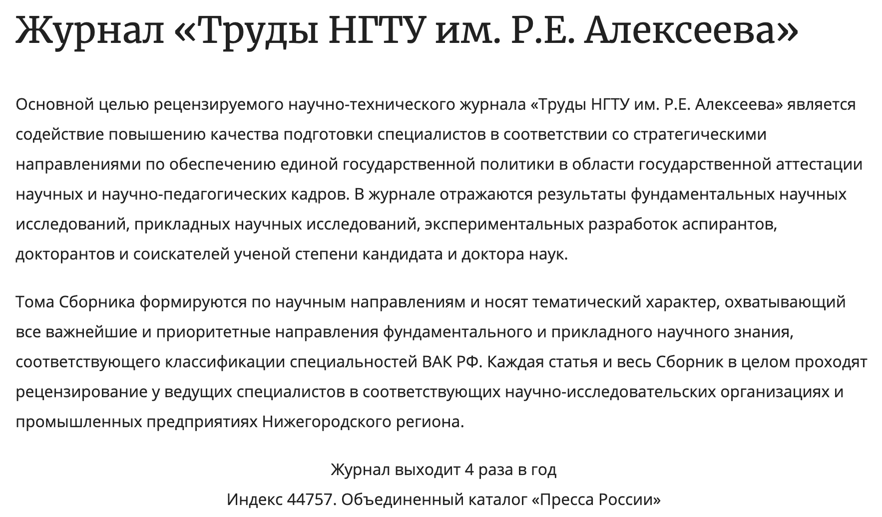
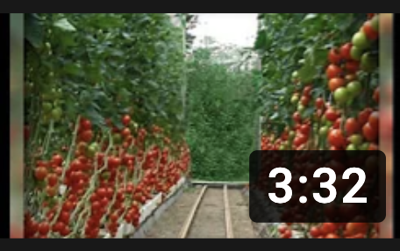
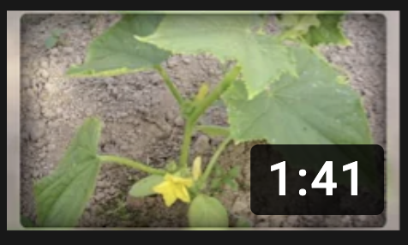
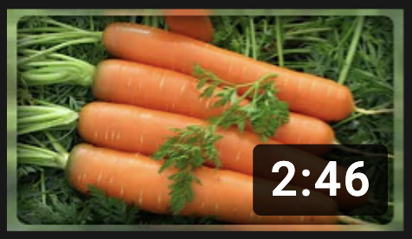
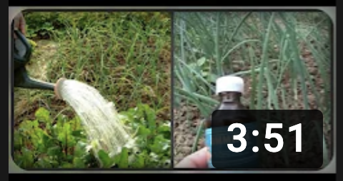
Этап VI - предоставление медиа материалов и публикации

Slide 10


Смета эксперимента
Срок | Наименование работ | Вид отчета | Стоимость,т.руб.
1 мес | Изучение химического состава продукта | Результаты спектроскопии, ссылки на ресурсы, перечень возможных ядерных и химических реакций | 50
1 мес | Облучение продукта с подтверждением образования тяжелого азота | Результаты спектроскопии, результаты проведения качественных химических реакций | 100
1-5 мес | Выращивание растений с применением помеченного продукта | Медиа-отчет в формате slow-motion по развитию растения, анализ концентрации тяжелого изотопа в разных ткканях растения на разных стадиях | 30 - биотехнолог 30 - химический анализ
3-8 | Итого | медиа материал + публикация в ВАК издании | 210-360

Slide 11
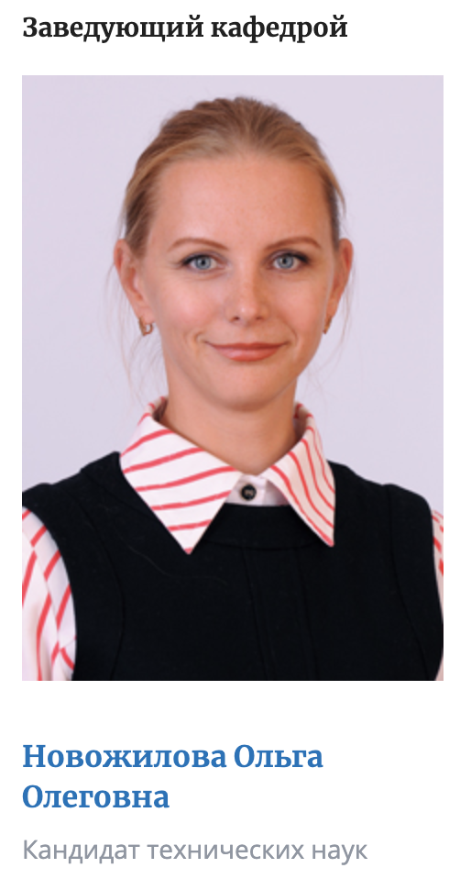
Исполнитель
Нижегородский Государственный Технический Университет
Образовательно-научный институт ядерной энергетики и технической физики им. академика Ф.М. Митенкова
Кафедра «Биоинженерия и ядерная медицина»

